Slide 1
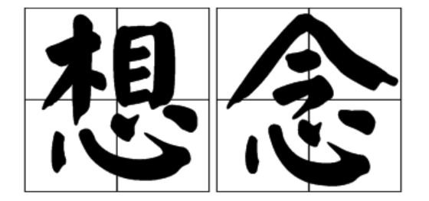

Slide 2
昆明的雨
汪曾祺

Slide 3
那时那地的雨
昆明的雨是怎样的雨？

Slide 4
那时那地的情
默读课文，圈点勾画
为什么想念昆明的雨？

Slide 5
此时此地的文
材料一：
我在民强巷时的生活，真是落拓到了极点。一贫如洗。
没有床，我就睡在一个高高的条几上，这条几也就是一尺多宽。被窝的里面都已不知去向，只剩下一条棉絮。我无论冬夏，都是拥絮而眠。
有时没钱吃饭，就坚卧不起。
——汪曾祺《觅我游踪五十年》
材料二：
昆明那时几乎说不上有防空力量，日本飞机想什么时候来就来。有时竟至在头一天广播：“明天将有七十二架飞机来昆明轰炸。”
抗战期间，昆明有过多少次警报，日本飞机来过多少次，无法统计。自然也死了一些人，毁了不少房屋。就我的记忆，大东门外，有一次日本飞机机枪扫射，田地里死的人较多。
——汪曾祺《跑警报》

Slide 6
此时此地的文
我想把生活中真实的东西、美好的东西、人的美、人的诗意告诉人们，使人们的心灵得到滋润，增强对生活的信心、信念。
——汪曾祺

Slide 7
此时此地的文
精读课文，做好批注
汪曾祺是如何通过语言来展现生活的美好与诗意的？

Slide 8
此时此地的文
牛肝菌色如牛肝，滑，嫩，鲜，香，很好吃。（原文）
①牛肝菌色如牛肝，滑，嫩，鲜，香。
②牛肝菌色如牛肝，滑嫩鲜香，很好吃。

Slide 9
此时此地的文
精读课文，做好批注
汪曾祺是如何通过语言来展现生活的美好与诗意的？

Slide 10
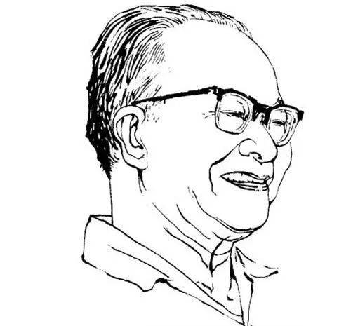
此时此地的文
我写这些文章的目的也就是使人觉得：活着多好呀！

Slide 11
此时此地的文
为何用画开头，用诗结尾呢？
诗情画意

Slide 12
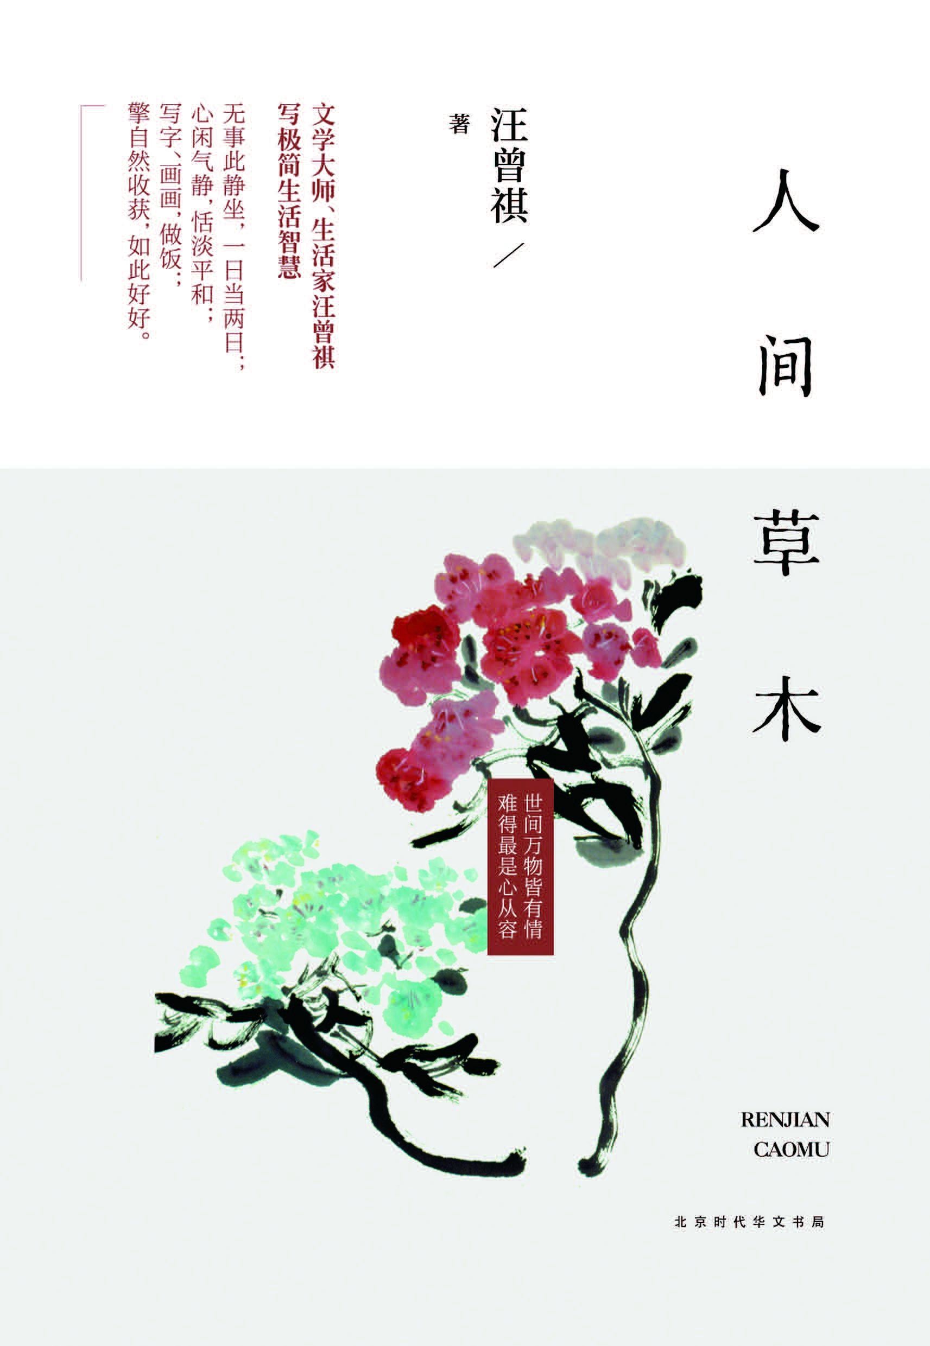
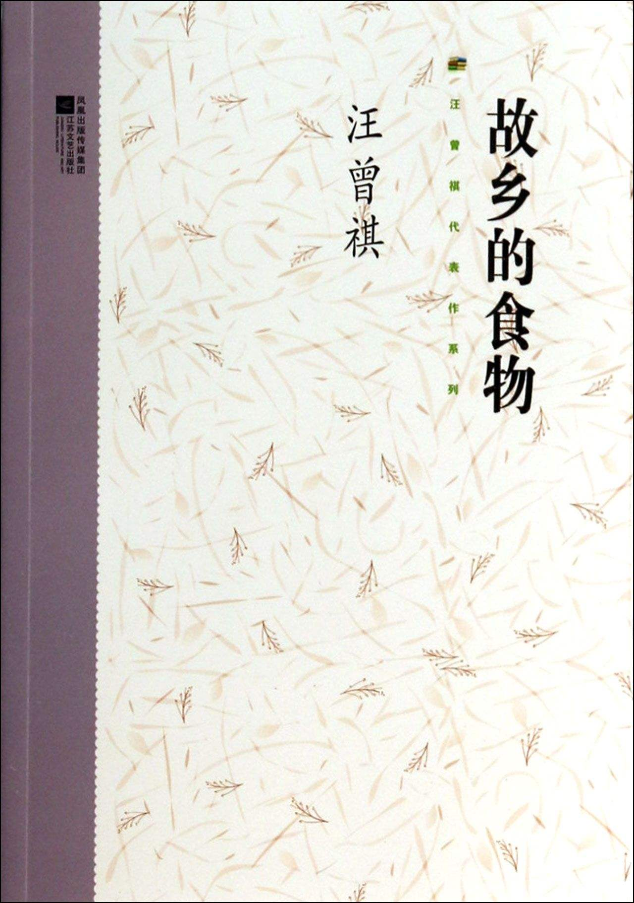
阅读推荐

